Slide 1
함수 정리
2021.12.15
정가영

Slide 2
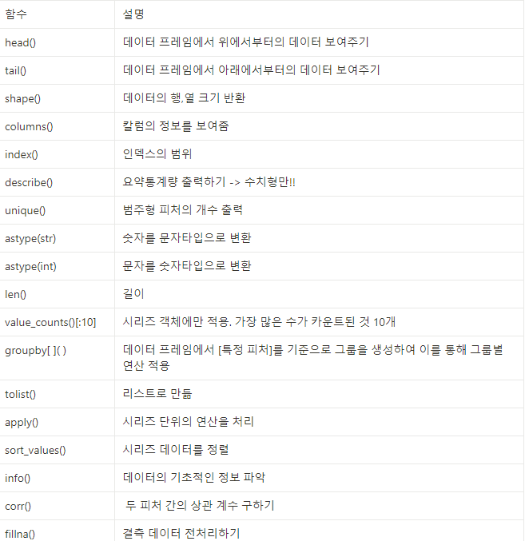

Slide 3
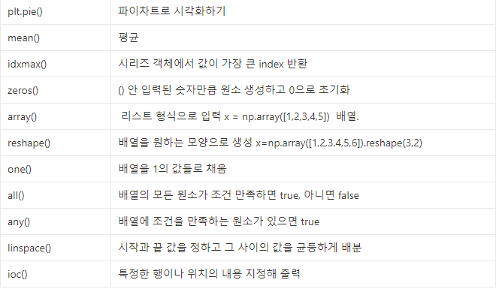

Slide 4
